Slide 1



Đạo đức
Bài 10: An toàn khi tham gia các phương tiện giao thông
(Tiết 2)
Notes:
Hương Thảo – Zalo 0972115126

Slide 2



Em nhớ những
gì?

Slide 3


Luật chơi:
Mỗi cá nhân đọc và trả lời câu trong vòng 30 giây.
Viết đáp án của bản thân vào bảng con.
Trả lời đúng sẽ được 1 hoa điểm thưởng.

Slide 4




Câu 1: Đâu là biểu hiện của không chấp hành quy tắc an toàn khi tham gia giao thông?
A. Vượt đèn đỏ khi tham gia giao thông
B. Đội mũ bảo hiểm khi ngồi trên xe gắn máy.
Hãy chọn đáp án đúng.
Notes:
- GV nhấp chuôt đầu tiên → cậu bé áo đỏ chạy 30 giây để HS đọc và trả lời câu.
- Đáp án A đúng (bấm vào A). B sai (bấm vào B).

Slide 5
2. Vì sao phải tuân thủ quy tắc an toàn khi tham gia các phương tiện giao thông?
A. Để được khen ngợi và thưởng quà.
B. Để đảm bảo an toàn cho bản than và những người xung quanh.
Hãy chọn đáp án đúng.
Notes:
Đáp án A sai (bấm vào A). B đúng (bấm vào B).

Slide 6
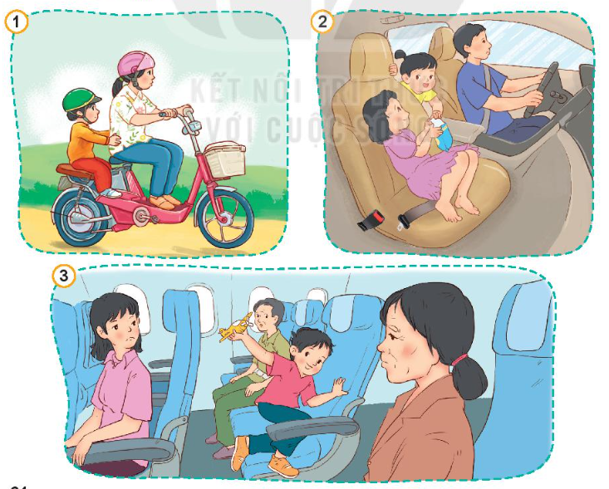

Slide 7
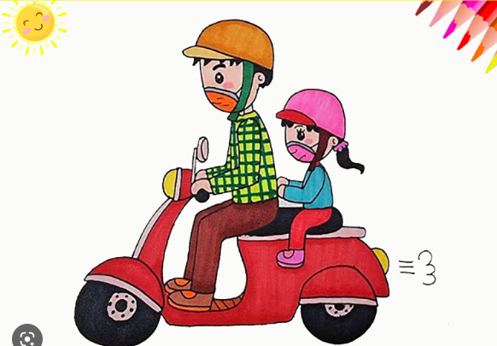
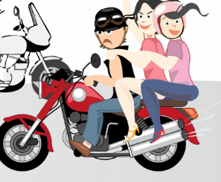
Câu 3: Tranh nào thể hiện việc tuân thủ quy tắc an toàn khi tham gia các phương tiện giao thông?
A.
B.
Hãy chọn đáp án đúng.
Notes:
- GV nhấp chuôt đầu tiên → cậu bé áo đỏ chạy 30 giây để HS đọc và trả lời câu.
- Đáp án A đúng (bấm vào A). B sai (bấm vào B).

Slide 8


Slide 9

Ai đúng ai sai ?
 Quan sát tranh, mô tả tranh và trả lời câu hỏi:
“Em đồng tình hay không đồng tình với ý kiến nào dưới đây? Vì sao?
Đồng tình đưa bảng mặt cười.
Không đồng tình đưa bảng mặt buồn.

Slide 10


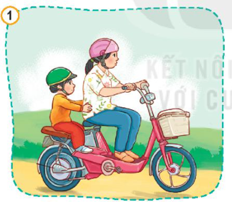

Quan sát tranh, mô tả tranh và trả lời câu hỏi:
Em đồng tình hay không đồng tình với ý kiến nào dưới đây? Vì sao?
Em đồng tình vì bạn đã đội mũ bảo hiểm khi tham gia giao thông. Điều đó đã giúp đảm bảo an toàn.

Slide 11


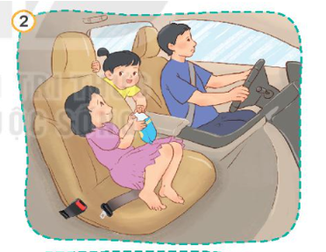
Quan sát tranh, mô tả tranh và trả lời câu hỏi:
Em đồng tình hay không đồng tình với ý kiến nào dưới đây? Vì sao?
Em không đồng tình vì bạn nhỏ không cài dây an toàn khi tham gia giao thông có thể bị lao về phía trước khi xe phanh gấp hoặc xe gặp tai nạn.

Slide 12
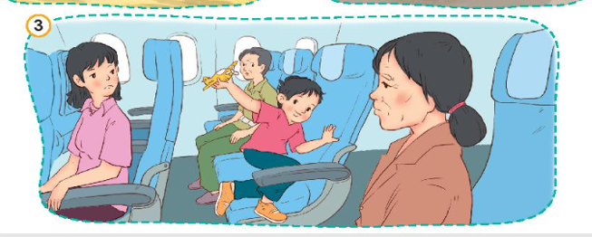
Quan sát tranh, mô tả tranh và trả lời câu hỏi:
Em đồng tình hay không đồng tình với ý kiến nào dưới đây? Vì sao?
Em không đồng tình vì bạn nam chơi đùa trên máy bay có thể bị ngã hoặc bị thương khi máy bay gặp sự cố.

Slide 13
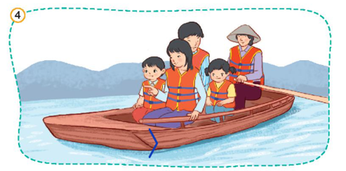
Quan sát tranh, mô tả tranh và trả lời câu hỏi:
Em đồng tình hay không đồng tình với ý kiến nào dưới đây? Vì sao?
Em đồng tình vì các bạn đã mặc áo phao và ngồi đúng vị trí khi ngồi trên thuyền.

Slide 14
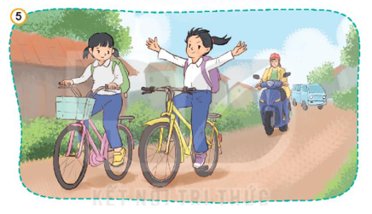
Quan sát tranh, mô tả tranh và trả lời câu hỏi:
Em đồng tình hay không đồng tình với ý kiến nào dưới đây? Vì sao?
Em không đồng tình vì bỏ hai tay khi lái xe gây mất thăng bằng, không tự chủ khi lái xe có thể gây tai nạn.

Slide 15

Em sẽ khuyên bạn điều gì trong các tình huống dưới đây?

Slide 16

Đưa ra lời khuyên
HOẠT ĐỘNG NHÓM 4
Thảo luận nhóm, quan sát tranh và tìm ra những hành động chưa tuân thủ quy tắc an toàn khi tham gia các phương tiện giao thông
Đưa ra lời khuyên
Các nhóm trình bày ý kiến của mình.

Slide 17


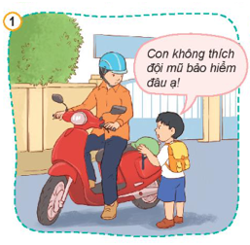
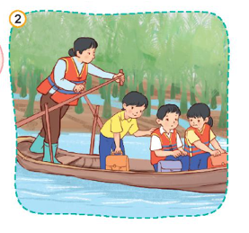
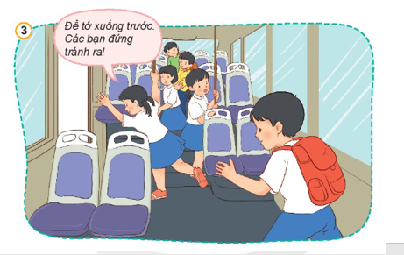

Slide 18



Em sẽ khuyên bạn đội mũ khi tham gia giao thông để đảm bảo an toàn cho bản thân.

Slide 19
Em sẽ khuyên bạn mặc áo bảo hộ và không đứng lên ngồi xuống khi đi thuyền để đảm bảo an toàn.

Slide 20
Nhận xét bạn nào tích cực, bạn nào chưa tích cực hoàn thành nhiệm vụ và giải thích vì sao.
Em sẽ khuyên bạn đợi xe dừng hẳn rồi mới xuống. Khi xuống không chen lấn xô đẩy để tránh làm mình và người xung quanh bị thương.

Slide 21


Slide 22

Em đã tham gia các loại phương tiện giao thông nào?
Chia sẻ với các bạn về những quy tắc an toàn giao thông mà em đã thực hiện khi tham gia các phương tiện đó?

Slide 23






Chia sẻ trước lớp
Trình bày
Nhận xét

Slide 24
Những phương tiện giao thông em đã tham gia:
Xe đạp
Tàu hỏa
Xe máy
Xe buýt
Máy bay
Thuyền

Slide 25
Những quy tắc an toàn đã thực hiện khi tham gia các phương tiện đó:
Đội mũ bảo hiểm
Mặc áo phao bảo hộ khi đi thuyền
Thắt dây an toàn và ngồi đúng vị trí khi đi máy bay
Xếp hang lần lượt khi xuống tàu
Không đứng lên ngồi xuống khi xe đang di chuyển

Slide 26

2. Em hãy cùng bạn trong nhóm viết, vẽ bảng thông tin về quy tắc an toàn khi tham gia các phương tiện giao thông.

Slide 27
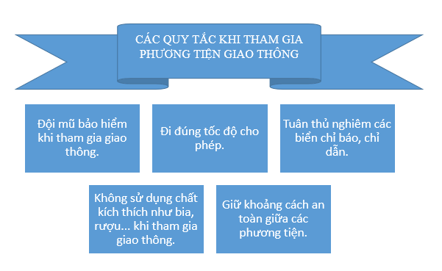

Slide 28
Hằng ngày, em hãy tuân thủ nghiêm túc các quy tắc an toàn khi tham gia các phương tiện giao thông.

Slide 29


Slide 30




Giáo viên điền vào đây
Giáo viên điền vào đây
Giáo viên điền vào đây
Giáo viên điền vào đây

Slide 31


Notes:
Hương Thảo – Zalo 0972115126

